Slide 1
EVITE OS CUSTOS DO INVENTÁRIO,
Faça uma Holding!!!

Slide 2
PROPOSTA P/ IMPLANTAÇÃO
DE HOLDING FAMILIAR
Para: Alex Vieira Passos

Slide 3
COMPOSIÇÃO FAMILIAR:
Alex Vieira e Esposa
Regime de Bens: Separação Parcial
Nº de Filhos: 02
Regime: Parcial de Bens
Localização dos Imóveis: MT

Slide 4
FORMAÇÃO PATRIMONIAL:
DESCRIÇÃO DOS BENS | VALOR
- IMÓVEL 01 - 01 APTO EM CUIABÁ | 500.000,00
- IMÓVEL 02 - 01 APTO EM CUIABÁ | 200.000,00
- IMÓVEL 03 - 01 APTO EM CUIABÁ | 10.000,00
- IMÓVEL 04 - 01 CASA | 1.500,000,00
- IMÓVEL 05 - 03 TERRENOS COM EDIFICACOES EM CUIABÁ | 1.500.000,00
- IMÓVEL 06 - 03 CASAS EM CUIABÁ | 600.000,00
- IMÓVEL 07 - 01 AREA RURAL | 1.500.000,00
- IMÓVEL 08 - 03 TERRENOS DIVERSOS EM CUIABA E VARZEA GRANDE | 300.000,00
- IMÓVEL 09 - 01 CASA EM CUIABA | 500.000,00
- IMÓVEL 10 - 01 PRÉDIO COMERCIAL | 200.000,00
- INVESTIMENTOS (se houver) | 0,00
TOTAL DE BENS | R$ 6.810.000,00

Slide 5
POR QUE, NESTE CASO, ADOTAR O SISTEMA DE HOLDING FAMILIAR NÃO É SÓ UMA BOA OPÇÃO,
MAS UMA NECESSIDADE?
- Por causa dos impactos do Inventário que recairão sobre os filhos do casal, um dia;
- Para proteger o patrimônio pessoal contra dívidas da empresa;
- Para proteger o patrimônio da empresa contra dívidas pessoais.

Slide 6
QUAL A DIFERENÇA ENTRE O INVENTÁRIO E A HOLDING??
- No Inventário os valores dos imóveis são calculados pelo valor de mercado;
- Na Holding os valores dos imóveis são calculados pela declaração do Imposto de Renda da Pessoa Física;
Portanto, com a Holding evita-se os altos custos com o inventário.

Slide 7
IMPACTO DO INVENTÁRIO:
RELAÇÃO DE DESPESAS |  | INVENTÁRIO
VALOR DOS BENS P/ BASE CÁLCULO |  | R$ 6.810.000,00 (Valor de Mercado)
ITBI |  | R$ 0,00
ITCMD |  | R$ 272.400,00 (4% - Sobre o valor de mercado)
IRPF |  | R$ 0,00
CERTIDÕES |  | R$ 0,00
JUNTA COMERCIAL |  | R$ 0,00
CARTÓRIO DE NOTAS Cada Escritura = R$ 7.500,00 x 16 imóveis → |  | R$ 120.000,00
CARTÓRIO DE IMÓVEIS |  | R$ 120.000,00
Honorários Advocatícios (6% - OAB) |  | R$ 408.600,00
TOTAL A RECOLHER |  | R$ 921.000,00

Slide 8
IMPACTO DO INVENTÁRIO:
- Se os herdeiros não tiverem o valor dos gastos em mãos (pelo menos uns 70% dele, que deverá ser pago à vista), terão que vender bens para receber um sinal e finalizar o Inventário.
Implicações:
Para vender bens do espólio, tem que abrir o Inventário em Juízo.
Quando se vende algum bem em inventário, costuma-se perder, pelo menos, 20% do valor deste como deságio a quem compra como investimento.
Por ser Judicial, os honorários advocatícios ficam maiores.
A venda do bem pelo espólio leva ao pagamento de Imposto de Renda sobre Ganho de Capital (o lucro imobiliário), que é de 15% sobre a diferença entre o valor da venda e o valor de aquisição

Slide 9
QUEM NÃO TEM VIDA ETERNA, NÃO DEVERIA TER BENS EM SEU NOME!
Uma mudança de cultura e de paradigma...

Slide 10
COMO FUNCIONA
O SISTEMA DE HOLDING FAMILIAR?
O foco é garantir que o dono do patrimônio hoje continue sob absoluto controle de seus bens SEMPRE.

Slide 11
SISTEMA QUE OPERA COMO UM
COFRE
Os bens que hoje estão em nome da Pessoa Física migram para a Pessoa Jurídica.
Uma Pessoa Jurídica diferente, que não realiza nenhuma atividade econômica diretamente e apenas vai guardar os seus bens. Um COFRE...
A Pessoa Física não fica despida de patrimônio. Até sua DIRPF continua com os mesmos valores.
Porém, agora, ao invés dos bens que tinha, ela terá quotas do capital social desta Pessoa Jurídica. A CHAVE DO COFRE...

Slide 12
DOTADO DE UM MECANISMO DE
GATILHO
Em vida, é feita a doação das quotas para os filhos.
Porém, uma doação meramente burocrática, “de papel”.
Não gera os efeitos habituais da doação.
Os pais conservam domínio sobre os bens, pois estes agora pertencem ao COFRE e eles continuam controlando a chave do cofre.
Nada no sistema parte de teses jurídicas. Tudo é feito nos exatos dizeres da Lei.
E isso é permitido porque a Lei tem seus mecanismos de planejamento sucessório, mas desconhecido da maioria da sociedade.
Mas, quando os pais falecem, o GATILHO DISPARA e os filhos assumem o controle de tudo automaticamente, sem depender de ordem ou autorização do Estado.

Slide 13
MANUTENÇÃO DO CONTROLE
COM OS PAIS
Os pais controlam o COFRE.
A eles pertence o direito de vender, doar, alugar, trocar, dar em garantia, absolutamente tudo sobre os bens que estão dentro do COFRE.
Se um dos filhos tiver qualquer revés financeiro ou na justiça, os bens não respondem por isso.
Aliás, nem mesmo se os pais tiverem tais revezes, esses bens respondem.
O sistema não se comunica com o regime de casamento dos filhos, seja ele qual for ou que venha a ser.
Os filhos não têm poder para vender as quotas.
Se um filho falece antes dos pais, esse direito não segue para seu cônjuge e filhos (seus netos). Voltam para seu patrimônio (a não ser que o cliente prefira fazer diferente)

Slide 14
MANUTENÇÃO DO CONTROLE
COM OS PAIS
Os pais têm direito de arrependimento: podem desfazer o sistema integral ou parcialmente a qualquer tempo e independente da vontade dos filhos.
Aliás, a vontade dos filhos não têm qualquer interferência na gestão dos bens.
Você não passa a ter uma vida de empresário (a não ser que queira). Tudo continua exatamente como estava antes.
Os filhos podem ter direito a disparar o gatilho (parcialmente) se um dos pais vier a faltar primeiro. Ou este pode disparar apenas no falecimento do segundo. Essa é uma decisão do cliente.

Slide 15
DOAÇÃO DAS QUOTAS DA HOLDING P/ OS HERDEIROS
COM CLÁUSULAS RESTRITIVAS:
Elabora-se acordo entre os sócios da empresa cofre (no caso os herdeiros), disciplinando a cessão de cotas e as seguintes cláusulas restritivas:
1) Inalienabilidade – para impedir a venda dos bens doados;
2) Incomunicabilidade – os bens doados não se comunicam com o patrimônio do cônjuge, não
importa o regime de bens;
3) Impenhorabilidade – impede a penhora de bens doados;
4) Reversão – se o doador sobreviver ao donatário, os bens doados voltam ao patrimônio
do doador;
5) Usufruto – estipula-se que o casal/cônjuge terá o Usufruto Vitalício dos imóveis;
6) Direitos políticos – Em todas as decisões que necessitarem de votação por parte dos
sócios o cliente irá se manifestar;
7) Golden Share - Com ela, o cliente pode exercer poderes absolutos, irrestritos, ter
mais autoridade do que todos os demais e receber mais lucros, até toda eventual
distribuição de lucros. Toda espécie de poder pode ser estabelecida por uma Golden
share;
8) Call Option – A cláusula de call option permite criar uma espécie de direito de
arrependimento, possibilitando ao cliente desfazer tudo, caso deseje. Ele pode exigir
a devolução das quotas que eram dele, exigindo que os herdeiros as vendam de volta
para ele, podendo estipular qualquer valor para essa transação;
9) Acordo de Sócios – Por meio do acordo de sócios, é possível estabelecer diversas
condições, como: decidir quem fica com o quê; definir quem comanda qual negócio, etc;
10) Cláusula de Mandato - Nessa cláusula, o cliente também atua como procurador dos
herdeiros no âmbito do sistema de holding familiar.

Slide 16
GATILHO DIPARADO:
Por meio das cláusulas acima, é possível garantir que o inventário jamais aconteça.
Após o falecimento do cliente, basta que os herdeiros realizem uma alteração contratual, levando-a a arquivamento na Junta Comercial em conjunto com a certidão de óbito para comprovar o término do usufruto.
Com isso, todo o poder que era do cliente/usufrutuário passa para os filhos ou para os herdeiros designados por ele.

Slide 17
FLEXIBILIDADE PATRIMONIAL:
O Capital Social da empresa cofre pode ser integralizado sempre que necessário, através de:
1) Dinheiro – para aumento do capital social ou retorno do
capital com juros sobre capital próprio;
2) Aquisição de novos bens imóveis – aumento do Capital
Social – retorno do capital via distribuição de lucros.
- Alienação de bens imóveis:
1) Redução de Capital Social – devolução do bem ao sócio – se
houver ganho de capital na venda (15% IR);
2) Venda direta pela Holding – se houver ganho de capital na
venda (34% IRPJ).

Slide 18
VANTAGENS DA CRIAÇÃO DA EMPRESA COFRE:
A Pessoa Jurídica não realiza nenhuma atividade econômica, ela apenas vai guardar os bens;
A Pessoa Física não fica despida de patrimônio. Até a DIRPF continua com os mesmos valores;
- Porém, agora, ao invés dos bens que tinha, ela terá quotas do capital social desta Pessoa Jurídica, que estará com os bens.

Slide 19
POR QUÊ FAZER A DOAÇÃO DAS QUOTAS DA EMPRESA PARA OS FILHOS?
A doação é meramente burocrática, “no papel”;
Não gera os efeitos jurídicos habituais da doação;
Os pais continuam com o domínio sobre os bens, pois estes agora pertencem a Empresa Cofre e eles continuam controlando a empresa cofre;
Quando os pais falecerem os filhos assumem o controle de tudo automaticamente, sem depender de inventário;
- Nada há risco jurídico envolvido, tudo é feito de acordo com a lei.

Slide 20
CONTROLE E ADMINISTRAÇÃO DE BENS?
Os pais controlam a Empresa Cofre;
A eles pertence o direito de vender, doar, alugar, trocar, dar em garantia, absolutamente tudo sobre os bens que estão dentro da Empresa Cofre;
Se um dos filhos tiver qualquer revés financeiro ou na justiça, os bens não respondem por isso;
Nem mesmo se os pais tiverem revezes, esses bens respondem;
O sistema não se comunica com o regime de casamento dos filhos, seja ele qual for ou que venha a ser;
Os filhos não têm poder para vender as quotas;
- Se um filho falece antes dos pais, esse direito não segue para seu cônjuge e filhos (seus netos), voltam para o patrimônio dos pais (a não ser que o cliente prefira fazer diferente).

Slide 21
DIREITO DE ARREPENDIMENTO:
- Os pais têm direito de arrependimento: podem desfazer o sistema integral ou parcialmente a qualquer tempo e independente da vontade dos filhos;
- A vontade dos filhos não têm qualquer interferência na gestão dos bens;
- Não é necessário administrar uma empresa, tudo continua exatamente como estava antes na pessoa física;
- Os filhos podem ter direito a disparar o gatilho (parcialmente) se um dos pais vier a faltar primeiro. Ou este pode disparar apenas no falecimento do segundo. O cliente decide.

Slide 22
O QUE SERÁ FEITO PARA IMPLEMENTAR O SISTEMA DE
HOLDING FAMILIAR?
A escolha da melhor relação entre eficiência e conforto

Slide 23
O QUE SERÁ REALIZADO?
O sistema de Holding Familiar possui alguns modelos para se concretizar.
Em especial, para sua família, que já possui um patrimônio considerável e com alguma complexidade.
No seu caso, há três modelos adequados.
Cabe a nós a orientação e a você a escolha daquele lhe parecer mais potente na relação entre eficiência financeira e conforto.
Vejamos:

Slide 24
MODELO BÁSICO
A Holding Familiar é a própria Pessoa Jurídica Cofre

Slide 25
MODELO BÁSICO DE HOLDING – 1 CÉLULA - A Holding Familiar é a própria Pessoa Jurídica Cofre
Passo 1: Cria-se uma empresa célula (chamada de cofre) em nome do casal/cônjuge, com um pequeno capital social;
Passo 2: Os bens da família são transferidos para a empresa célula (cofre), compondo o capital social com o valor dos imóveis, através de alteração do contrato social da empresa célula (cofre);
Passo 3: Registra-se os bens imóveis em nome da empresa célula (cofre) no cartório notas/imóveis - com pagamento do ITCMD (sai da PF entra na PJ Cofre) – (A alíquota do ITCMD varia de 4 a 8% nos Estados);
- A base de cálculo do ITCMD para a empresa Cofre, cai muito, já que é utilizado a base de cálculo da DIRPF;
Passo 4: O casal/cônjuge transfere suas cotas da empresa cofre para os filhos na proporção do direito sucessório;
Passo 5: Os filhos do casal/cônjuge passam a ter o controle de todas as quotas da empresa cofre;
Passo 6: A partir desse momento o casal/cônjuge não tem mais imóveis a inventariar, pois foram transferidos para a empresa cofre, que agora está em nome dos filhos;
Passo 7: O casal/cônjuge detêm o usufruto dos imóveis.

Slide 26
MODELO DE DUAS CÉLULAS COM DOMICÍLIO FISCAL MAIS VANTAJOSO
O sistema de Holding Familiar mantém os bens em uma Célula Cofre e o Controle em uma Célula Destino

Slide 27
MODELO DE DUAS CÉLULAS COM DOMICÍLIO FISCAL MAIS VANTAJOSO:
Passo 1: constituímos a Pessoa Jurídica que funcionará como Célula Cofre.
Passo 2: realizamos a transferência do patrimônio da Pessoa Física para dentro da Pessoa Jurídica adotando os mecanismos de maior eficiência tributária.
Passo 3: alteramos o domicílio fiscal dos clientes para um Estado mais vantajoso e constituímos a segunda Pessoa Jurídica, que funcionará como Célula Destino e que, por sua vez, é sediada naquele Estado.
Passo 4: Integralizamos o capital social da Célula Destino com as quotas da Célula Cofre. O cliente tem o controle da Célula Destino e esta o controle da Cofre.
Passo 5: realizamos os atos contratuais de planejamento sucessório que assegurarão a manutenção do controle pelos pais, garantindo-lhes o direito de arrependimento e, ainda, sua eficácia como gatilho para os filhos virem a exercer, um dia.
Obs: os bens permanecem onde estão e os clientes também.
O controle é que se desloca para outro Estado.

Slide 28
MODELO DE TRÊS CÉLULAS COM DOMICÍLIO FISCAL MAIS VANTAJOSO
O sistema de Holding Familiar mantém os bens em uma Célula Cofre e uma célula Veículo dentro de uma Célula Destino

Slide 29
MODELO DE TRÊS CÉLULAS
Passo 1: constituímos a Pessoa Jurídica que funcionará como Célula Cofre.
Passo 2: realizamos a transferência do patrimônio da Pessoa Física para dentro da Pessoa Jurídica adotando os mecanismos de maior eficiência tributária.
Passo 3: constituímos a segunda Pessoa Jurídica de capital social reduzido, que funcionará como Célula Veículo e integralizamos seu capital social com as quotas da Célula Cofre.
Passo 4: constituímos uma Célula Destino com capital social reduzido e sem nenhum vínculo com o sistema das duas primeiras células.
Passo 5: realizamos os atos contratuais de planejamento sucessório na Célula Destino, o que assegurará a manutenção do controle pelos pais, garantindo-lhes o direito de arrependimento e, ainda, sua eficácia como gatilho para os filhos virem a exercer, um dia.
Passo 6: a Célula Destino adquire as quotas do capital social da Célula Veículo.
Obs: os bens permanecem na Célula Cofre. O controle da célula
Cofre fica com a Célula Veículo e esta, por sua vez, é controlada
pela Célula Destino.

Slide 30
ATENÇÃO ESPECIAL AO ITBI
Algumas cidades vêm adotando erroneamente uma cobrança de ITBI. A Jurisprudência vem intervindo contra esses municípios. Mas é importante estar ciente da possibilidade de haver tal cobrança na
formação do sistema.

Slide 31
FORMA DE ESCOLHA
Os três sistemas garantem proteção patrimonial, economia e planejamento sucessório eficientes. A escolha deve se dar com o modelo que for mais confortável à família e que representar maior economia. E, para ajudar nesse processo de escolha,
vejamos um comparativo geral:

Slide 32
COMPARAÇÃO DOS QUATRO CENÁRIOS
RELAÇÃO DE DESPESAS |  | INVENTÁRIO |  | UMA EMPRESA CÉLULA (COFRE) |  | DUAS EMPRESAS CÉLULAS (COFRE->DESTINO) |  | TRÊS EMPRESAS CÉLULAS (COFRE->DESTINO->VEÍCULO)
VALOR DOS BENS P/ BASE CÁLCULO |  | R$ 6.810.000,00 (Valor de Mercado) |  | R$ 1.021.500,00 (Declaração IRPF) |  | R$ 1.021.500,00 (Declaração IRPF) |  | R$ 1.021.500,00 (Declaração IRPF)
ITBI |  | R$ 0,00 |  | R$ 0,00 |  | R$ 0,00 |  | R$ 0,00
ITCMD |  | R$ 272.400,00 (4% - Sobre o valor de mercado) |  | R$ 40.860,00 (4% - Sobre a DIRF) |  | R$ 20.430,00 (2% - Na UF + vantajoza) |  | R$ 800,00 (4% Imposto incidente sobre a doação das quotas – Ex R$ 10.000,00)
IRPF |  | R$ 0,00 |  | R$ 0,00 |  | R$ 0,00 |  | R$ 0,00
CERTIDÕES |  | R$ 0,00 |  | 0,00 |  | 0,00 |  | 0,00
JUNTA COMERCIAL |  | R$ 0,00 |  | R$ 1.500,00 |  | R$ 2.000,00 |  | R$ 3.000,00
CARTÓRIO DE NOTAS Cada Escritura = R$ 7.500,00 x 16 imóveis → |  | R$ 120.000,00 |  | R$ 0,00 |  | R$ 0,00 |  | R$ 0,00
CARTÓRIO DE IMÓVEIS |  | R$ 120.000,00 |  | R$ 0,00 |  | R$ 0,00 |  | R$ 0,00
ALVARÁ FUNCIONAMENTO (Prefeitura) |  | R$ 0,00 |  | R$ 600,00 |  | R$ 1.200,00 |  | R$ 1.800,00
Escritório Contábil Anual |  | R$ 0,00 |  | R$ 4.200,000 |  | R$ 5.400,00 |  | R$ 7.200,00
SUB TOTAL A RECOLHER |  | R$ 512.400,00 |  | R$ 47.160,00 |  | R$ 29.030,00 |  | R$ 12.800,00
TOTAL HONORÁRIOS INVENTÁRIO/HOLDING |  | (6% - OAB) R$ 408.600,00 |  | R$ 23.800,00 |  | R$ 28.600,00 |  | R$ 36.200,00
TOTAL A RECOLHER |  | R$ 921.000,00 |  | R$ 70.960,00 |  | R$ 57.630,00 |  | R$ 49.000,00
REDUÇÃO PATRIMONIAL P/ SISTEMA DE INVENTÁRIO 13,52% - R$ 5.889.000,00 |  | REDUÇÃO PATRIMONIAL P/ SISTEMA 1 CÉLULAS 1.04% - R$ 6.739.040,00 |  | REDUÇÃO PATRIMONIAL P/ SISTEMA 2 CÉLULAS 0,84% - 6.752.370,00 |  | REDUÇÃO PATRIMONIAL P/ SISTEMA 3 CÉLULAS 0,71% - 6.761.000,00

Slide 33
CUSTO DAS HORAS DE TRABALHO
Ato | Modelo Básico | Duas Células | Três Células
Sessão Estratégica de Viabilidade | 2 | 2 | 2
Montagem do Croqui | 7.5 | 7.5 | 7.5
Apresentação e Aprovação do Croqui | 1 | 1 | 1
Análise e Organização da Documentação | 3 | 3 | 3
Produção das Minutas | 8 | 10 | 14
Constituição da Célula Cofre | 2 | 2 | 2
Integralização dos Bens na Célula Cofre | 2 | 2 | 2
Processamento Não Incidência de ITBI | 6 | 6 | 6
Registro de Imóveis | 6 | 6 | 6
Alteração de Domicílio Fiscal | 0 | 1 | 0
Implementação de Endereço Fiscal | 0 | 2 | 0
Constituição da Célula Destino | 0 | 2 | 2
Constituição da Célula Veículo | 0 | 0 | 2
Alteração do Tipo Societário da Célula Veículo | 0 | 0 | 2
Formação da Célula Veículo como Controladora | 0 | 0 | 2
Planejamento Sucessório | 4 | 4 | 4
Aquisição da Célula Veículo pela Célula Destino | 0 | 0 | 2
Processamento do Imposto de Herança | 1 | 1 | 1
Total de Horas | 42.5 | 49.5 | 58.5
Valor das Horas Trabalhadas | R$ 560,00 | R$ 577,77 | R$ 618,80
Valor dos Honorários – AGM Serviços Ltda | R$ 23.800,00 | R$ 28.600,00 | R$ 36.200,00

Slide 34
LEI 6.404/1976 – LEI S/A:
Art. 2º - Pode ser objeto da companhia qualquer empresa de fim lucrativo, não contrário à lei, à ordem pública e aos bons costumes.
[...] § 3º - A companhia pode ter por objeto participar de outras sociedades; ainda que não prevista no estatuto, a participação é facultada como meio de realizar o objeto social, ou para beneficiar-se de incentivos fiscais.
PARTICIPAÇÕES SOCIETÁRIAS:
Art. 1.053 - A sociedade limitada rege-se, nas omissões deste Capítulo, pelas normas da sociedade simples.
Parágrafo único - O contrato social poderá prever a regência supletiva da sociedade limitada pelas normas da sociedade anônima.

Slide 35
ITBI – PREFEITURAS:
Art. 156, § 2º, CF/88:
I – não incide sobre a transmissão de bens ou direitos incorporados ao patrimônio de pessoa jurídica em realização de capital, nem sobre a transmissão de bens ou direitos decorrente de fusão, incorporação, cisão ou extinção de pessoa jurídica, salvo se, nesses casos, a atividade preponderante do adquirente for a compra e venda DESSES bens ou direitos, locação de bens imóveis ou arrendamento mercantil.
Art. 37 do CTN:
§ 1º Considera-se caracterizada a atividade preponderante referida neste artigo quando mais de 50% (cinquenta por ento) da receita operacional da pessoa jurídica adquirente, nos 2 (dois) anos anteriores e nos 2 (dois) anos subsequentes à aquisição, decorrer de transações mencionadas nestet artigo.
§ 2º Se a pessoa jurídica adquirente iniciar suas atividades após a aquisição, ou menos de 2 (dois) anos antes dela, apurar-se-á a preponderância referida no parágrafo anterior levando em conta os 3 (três) primeiros anos seguintes à data da aquisição.
§ 3º Verificada a preponderância referida neste artigo, tornar-se-á devido o imposto, nos termos da lei vigente à data da aquisição, sonre o valor do bem ou direito nessa data.
§ 4º O disposto neste artigo não se aplica à transmissão de bens ou direitos, quando realizada em conjunto com a da totalidade do patrimônio da pessoa jurídica alienante.

Slide 36
PROTEÇÃO PATRIMONIAL:
A constituição de uma sociedade protege o patrimônio, pois os bens da sociedade não são atingidos diretamente em razão das dívidas dos sócios e vice-versa. Dessa forma, é possível separar o patrimônio particular que não se quer arriscar, do patrimônio empresarial, sujeito aos riscos de uma atividade empresarial.
O que poderá ser penhorável são as quotas. Se houver doação com cláusula de impenhorabilidade, apenas os frutos e rendimentos poderão ser penhorados (art. 1026 e 1031 do Código Civil).

Slide 37
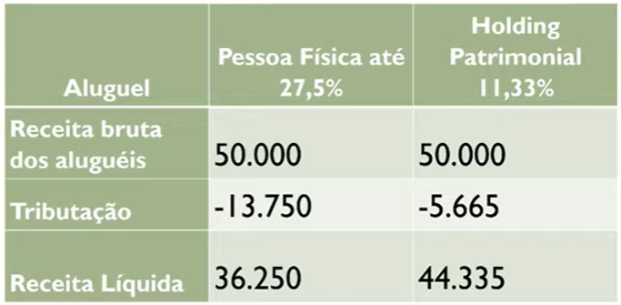
TRIBUTAÇÃO SOBRE ALUGUÉIS:

Slide 39
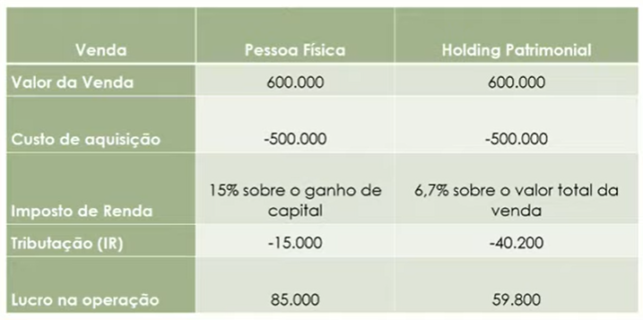
COMPRA E VENDA DE IMÓVEL A CURTO PRAZO:

Slide 40
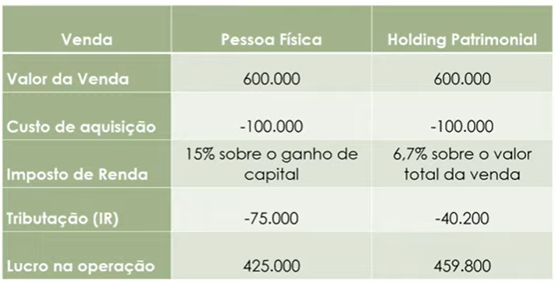
COMPRA E VENDA DE IMÓVEL A LONGO PRAZO:

Slide 41
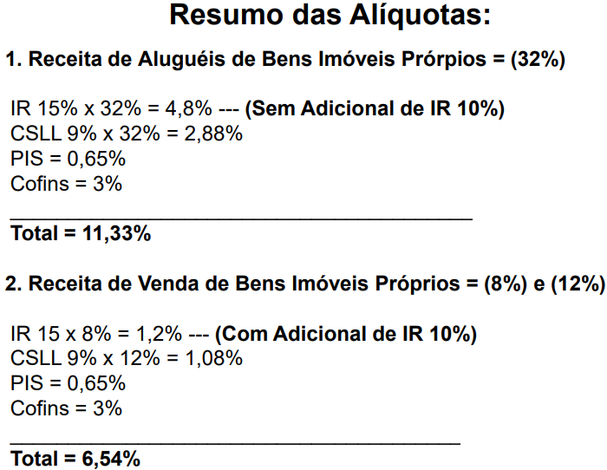

Slide 42
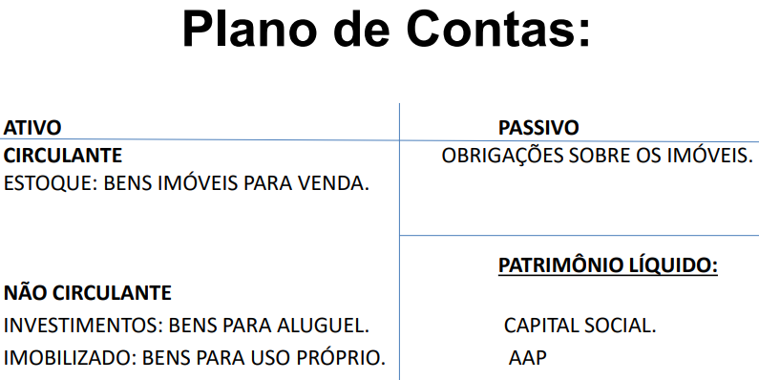

Slide 43
ELABORADO POR:
AGM SERVIÇOS!!!
Contato: (67) - 3331-5830
(67)-98114-4589
jurídico@agmcontabilidade.com.br

